Slide 1

Prečo „funkčné“ územia
pre využitie integrovaných nástrojov CLLD a ITI v novom programovacom období
Politický, koncepčný rámec a očakávania
Andrea Hagovská, expert
Iniciatíva Regióny 2030

Slide 2
Koncepčný rámec
„Nová“ európska regionálna politika
– politika súdržnosti
od individuálnej podpory k partnerstvám a integrácii, podpora „lokálnych experimentov“,
koncentrácia intervencií na konkrétne miesto, špecifický miestny rozvoj,
problémovo orientovaná verejná politika,
založená na dôkazoch a výsledkoch,
finančné nástroje
„Nový“ model územnej spolupráce
- rýchla a pružná reakcia na zmenu
podpora budovania sietí a funkčných regiónov/subregiónov,
podpora rastu (aj rozvoja) a zamestnanosti – prepojenie silných a „slabých“ stránok, dôraz na výzvy, podpora jedinečnosti a udržateľnosti konkrétneho územia

Slide 3

Hodnotový rámec
„Nová“ regionálna politika na Slovensku
transparentnosť – inštitút územnej dohody na úrovni funkčného územia konsenzus,
integrovaný prístup – spoločné projekty, koordinácia, kolektívny dopad,
spravodlivosť – každému územiu na základe potrieb
participácia – účasť aktérov/partnerov na všetkých procesoch, lokálne vlastníctvo a vlastné kapacity
flexibilita – fázovanie projektov
nízka administratívna záťaž – bezpečné projekty, zameranie na výsledok, maximálne zjednodušenie postupov

Slide 4
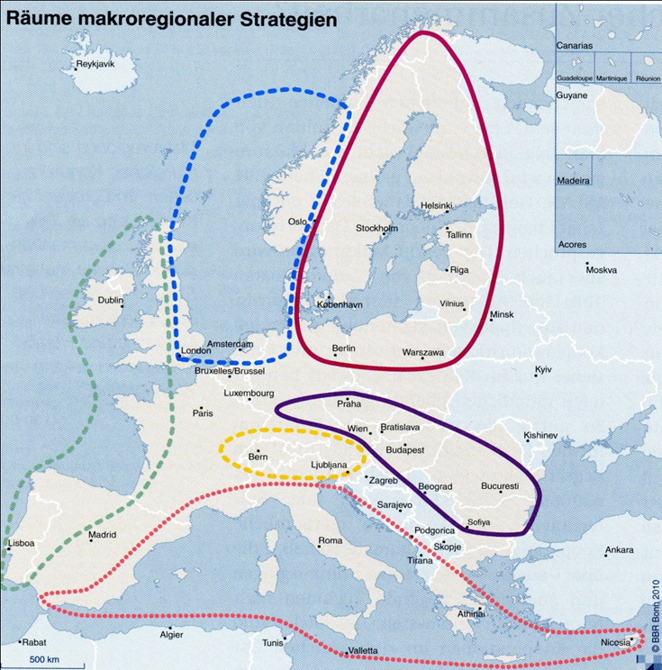
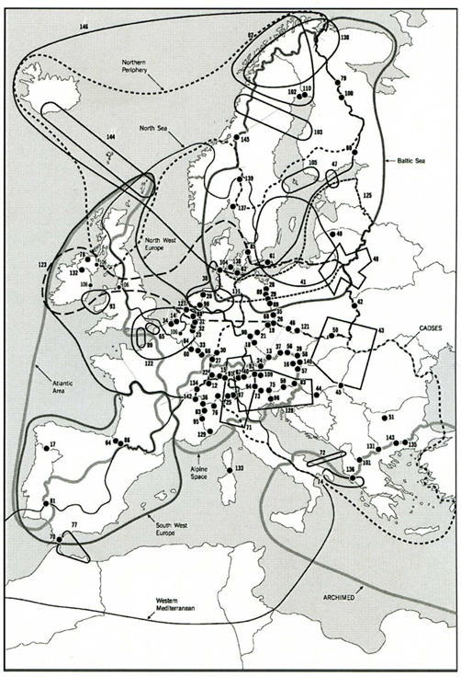
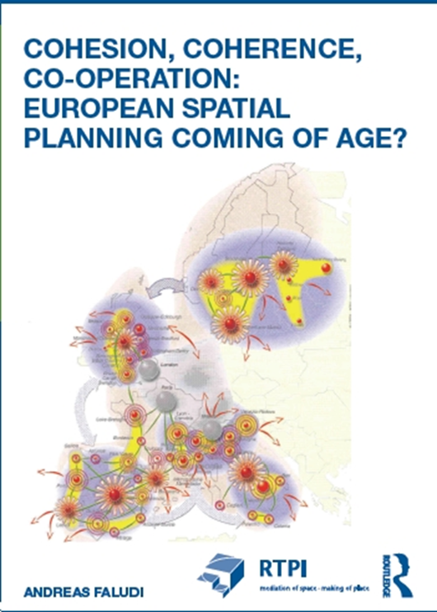
Dôležité otázky
Ktoré funkčné územia a kedy rastú?
Čo podporuje rast?
Čo rastu bráni?
Ktoré faktory sú dôležité pre zamestnanosť?
Ktoré faktory sú dôležité pre rast?

Slide 5
Slovensko – primárny potenciál
Severná idor
Centrálna os
Západná
Východná
Južná
Central Regions
Corridor Regions
West Core
North Core
West Periphery
North Periphery
East Core
South Core
East Periphery
South Periphery
Lukniš (1985)

Slide 6

Očakávania ... Jasná agenda miest
Merateľné výsledky – kvantitatívne a kvalitatívne.
Pracovné miesta a zručnosti pre lokálnu ekonomiku
Udržateľné využitie mesta, krajiny a zelené riešenia
Mestská chudoba
Mestská mobilita
Obehové hospodárstvo
Bývanie
Digitalizácia ...
Lepšia regulácia – Lepšie financovanie – Lepšie vedomosti

Slide 7

Problémy ... RÔZNE
absencia analýz konkrétnych území ,
nízka miera kooperácie a koordinácie v území,
administratívno-správne členenie územia SR,
žiadna odborná diskusia o špecifikách území SR,
nedostatok konkrétnych príkladov – nie je precedens,
vysoká závislosť na minulosti ...a ...
Od problémov a ich príčin k výzvam, príležitostiam a reálne stanoveným cieľom, od redistribúcie k výsledkom.

Slide 8
Riešenia ... INÉ a INOVATÍVNE
konkrétne a dobré integrované stratégie pre konkrétne funkčné územia založené na špecifických potrebách územia smerujúcim k rastu a zamestnanosti – MIX sektorových politík na konkrétnom funkčnom území,
vytvorenie inštitucionálnej kapacity v území (tzv. SPLIT),
„kontrareálna“ metodológia a jej využitie v strategickom plánovaní vrátane prognóz
dôsledné využitie finančných nástrojov ITI/IÚI a CLLD
INVESTIČNÉ BALÍČKY

Slide 9
Územná dimenzia „novej“ politiky súdržnosti – regionálnej politiky
Vidiecka rozvojová platforma
Vidiecke inovatívne aktivity (nielen PRV cez prístup LEADER)
CLLD
Územný rozvoj
Tematické ciele , (mestské a vidiecke) investičné priority
Európska cezhraničná
spolupráca
ITI
Minimum 6% z ERDF pre SR na mestský rozvoj prostredníctvom ITI
Mestské inovatívne aktivity (0,2% z ERDF EU úroveň )
Mestská
rozvojová
platforma

Slide 10
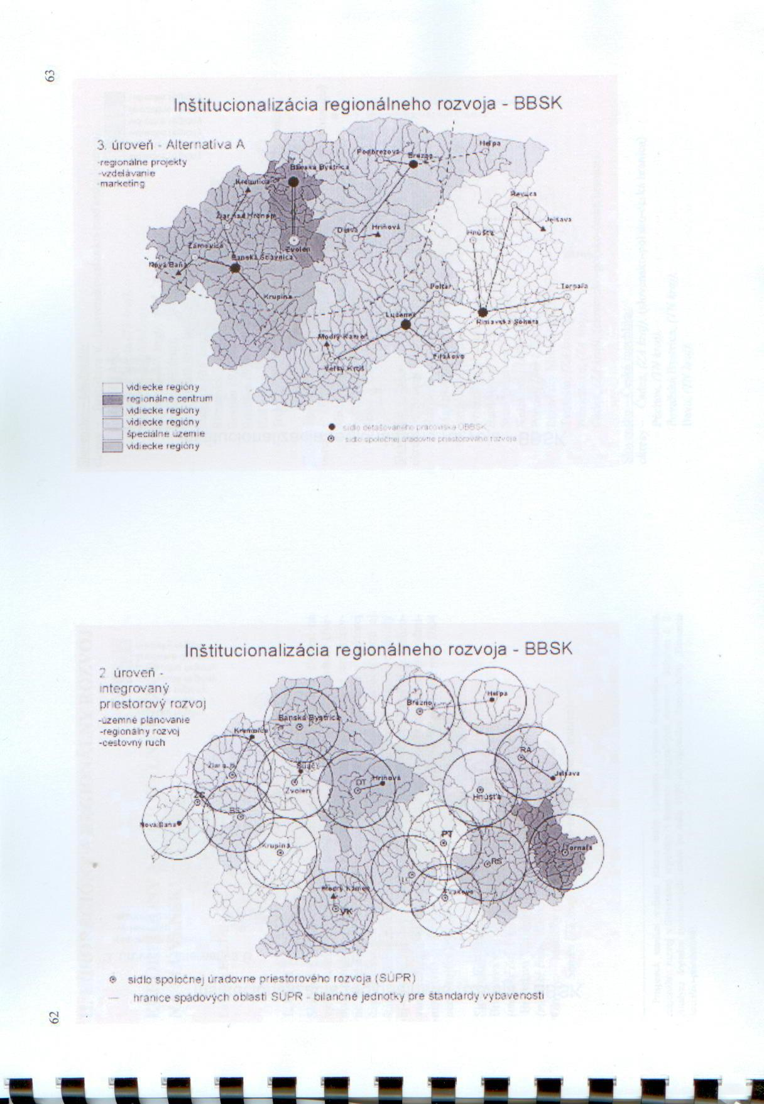
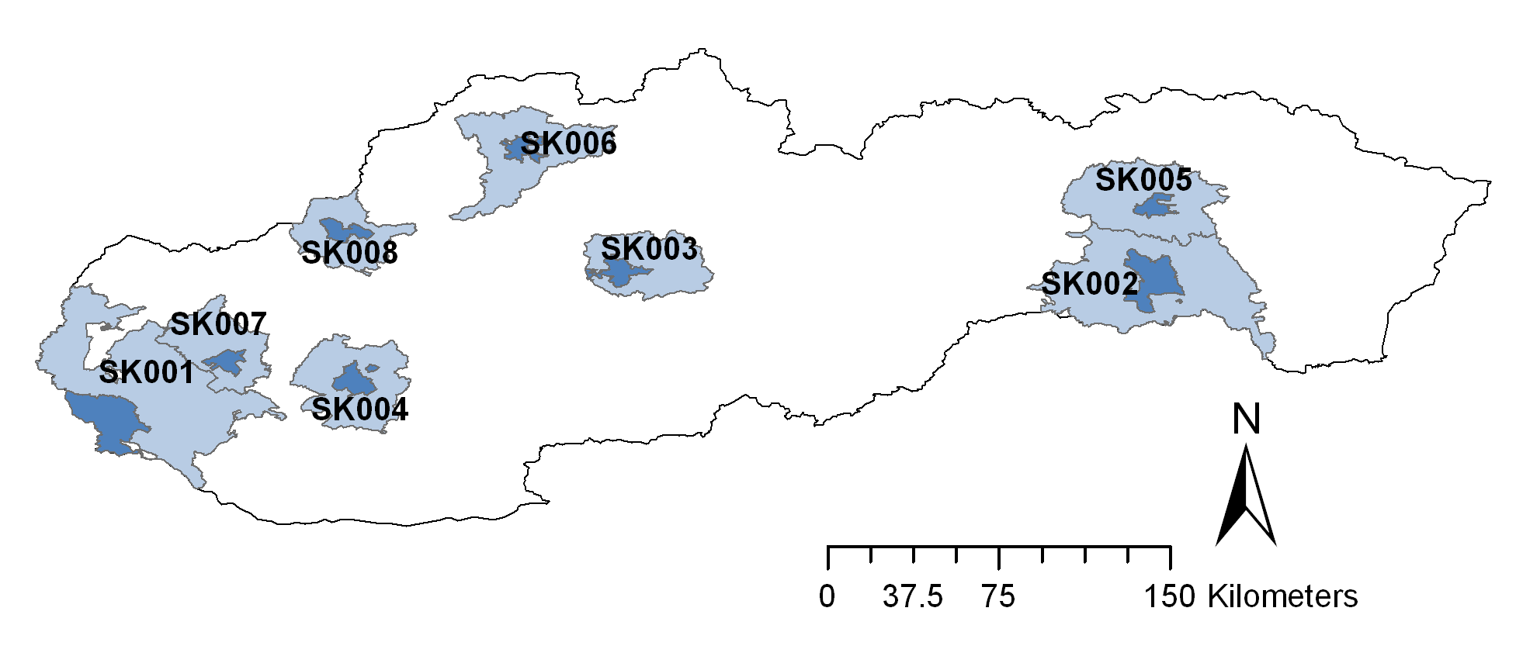
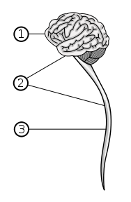
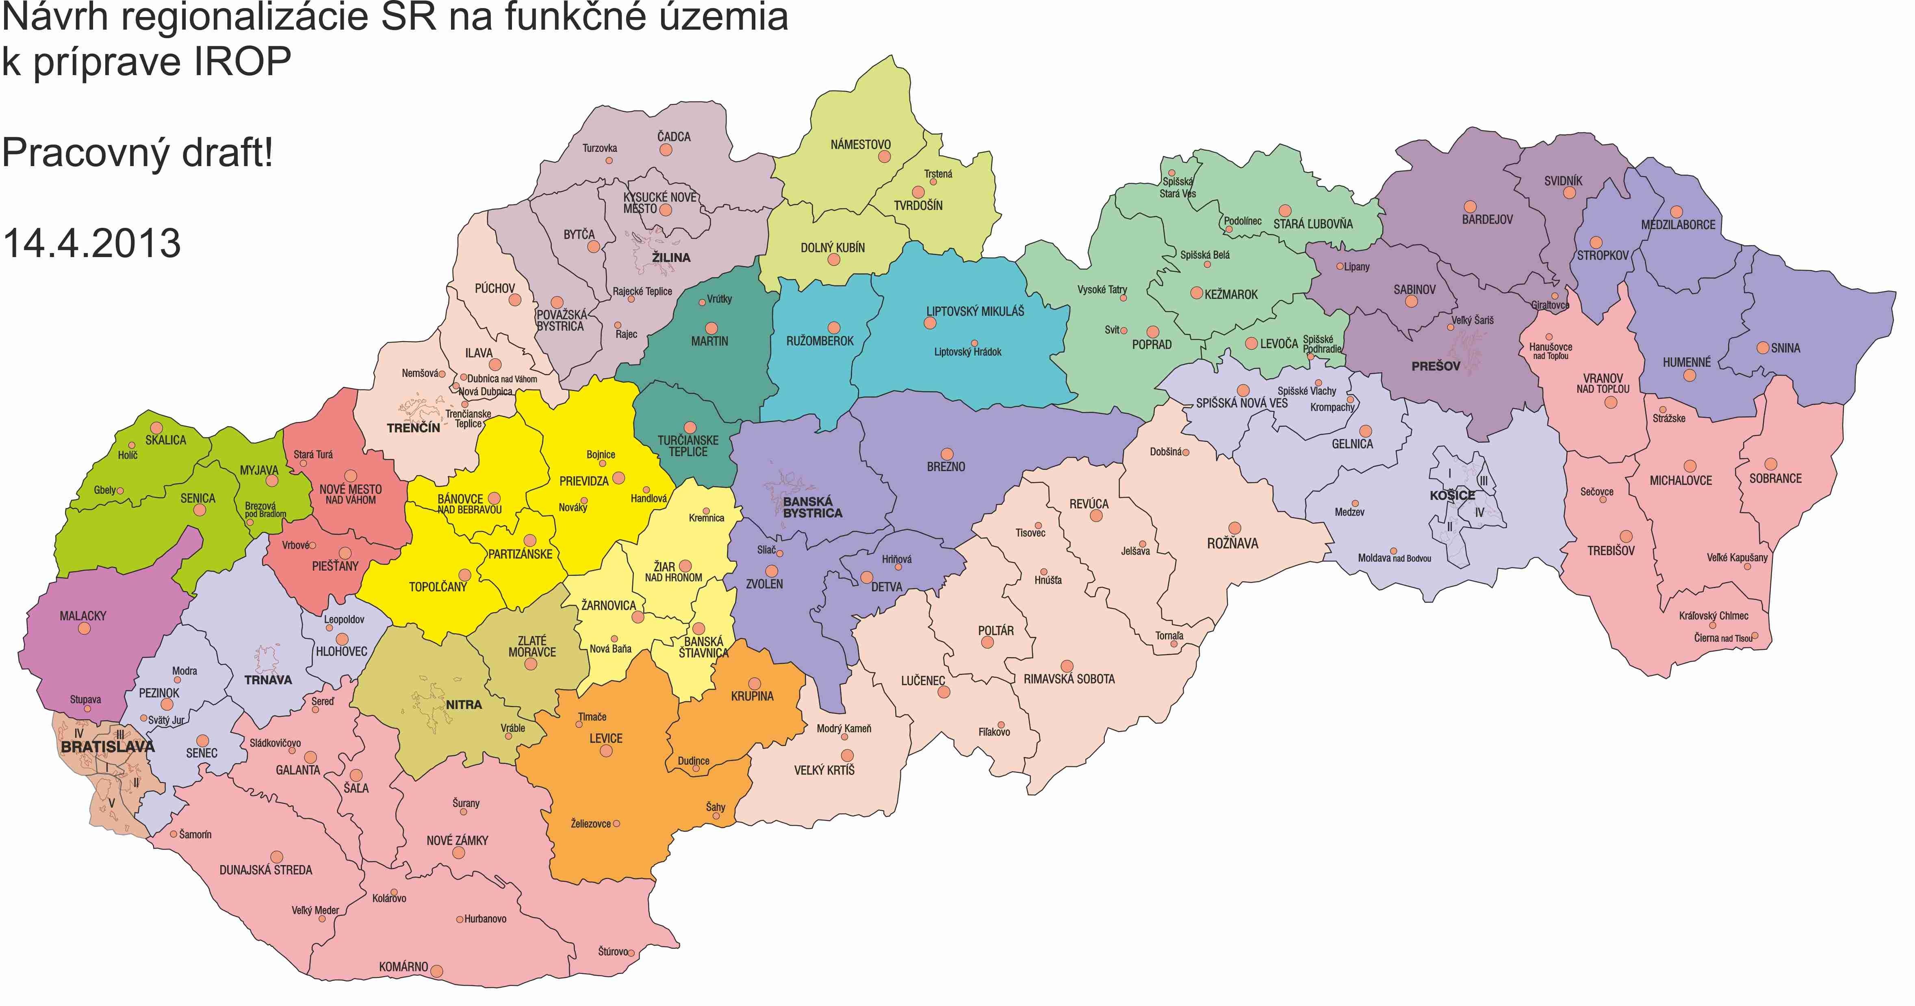
Existujúce prístupy
Prístup OECD, 2012
Návrh, 2004 – BBSK
Premyslená stratégia – win-win
Dobrý manažment
Budovanie vzťahov a prepojení
Pracovný návrh regionalizácie funk. území
„Regióny 2020“ (CRT PSK VT, TIRA 2013)

Slide 11




Ako by to mohlo vyzerať a fungovať?
Sieť miest
Vidiecke oblasti
Vzťahy
mesto – obce, vidiek
RURBAN
Spoločná integrovaná stratégia funkčného územia

Slide 12
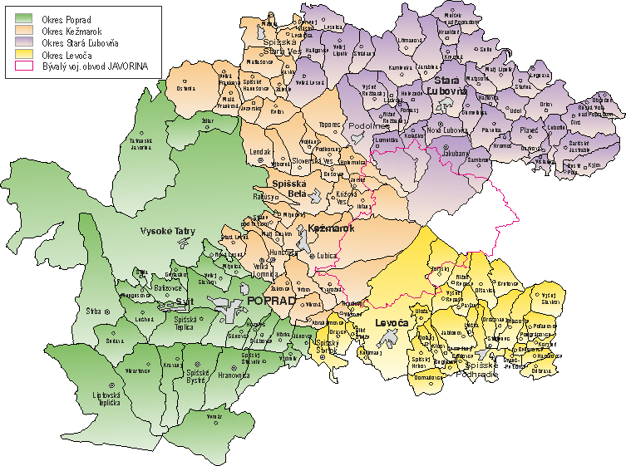
Tatry 2020 – okresy PP, KK, SL, LE

Slide 13
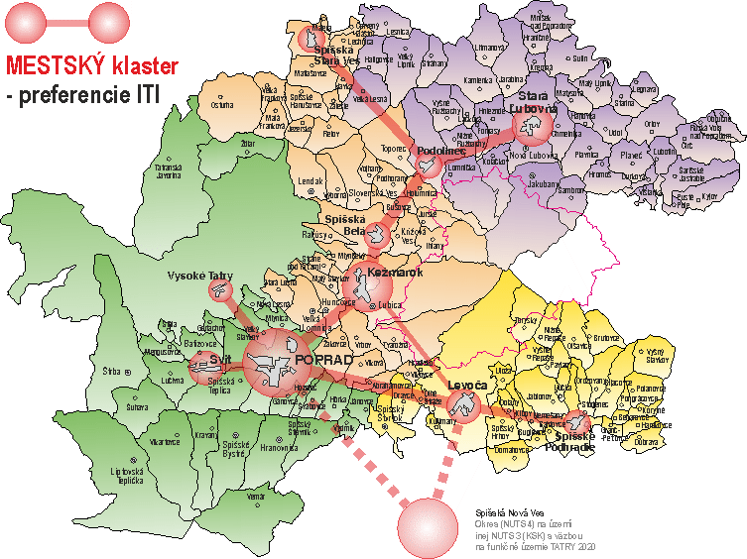
Tatry 2020 – návrh funkčného územia

Slide 14
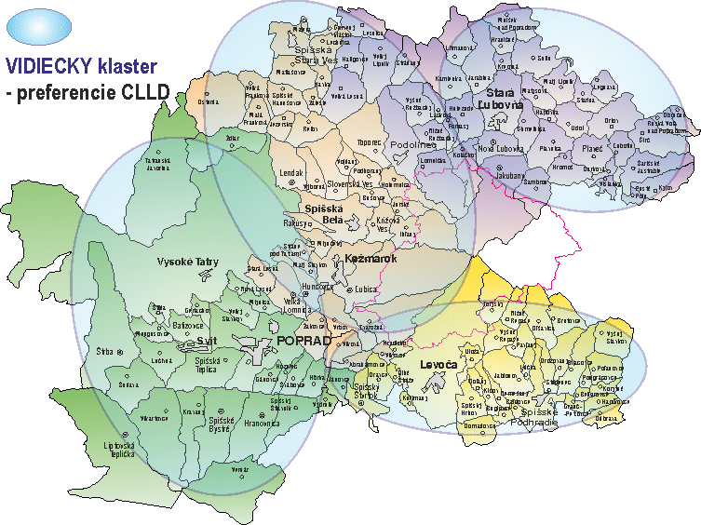
Tatry 2020 – návrh funkčného územia

Slide 15
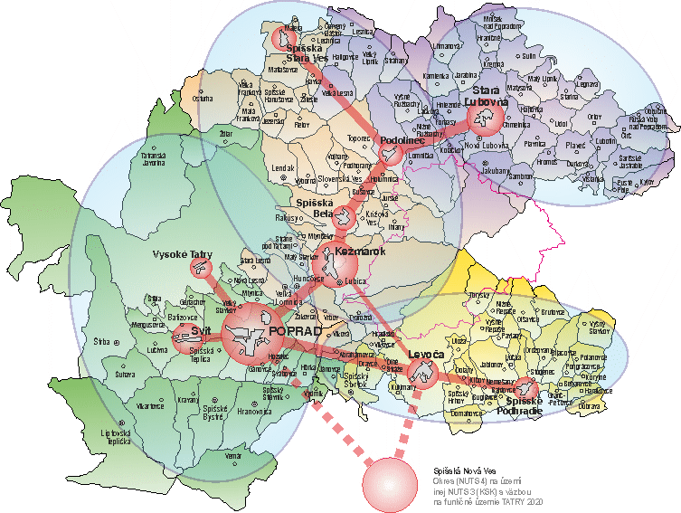
Tatry 2020 – návrh funkčného územia

Slide 16

Vzťah ITI a CLLD v konkrétnom funkčnom území
Spoločná stratégia a vízia
Koordinácia a spolupráca
Spoločné výhody
Spoločný model spravovania územia
Dlhodobé priority
Participácia aktérov
Založené na projektoch,
lokálne zdieľané
Indikátory IÚS
Aká je úloha verejnej intervencie ?
Čo je vo verejnom záujme?

Slide 17
V čom je pes zakopaný?
nedostatočná pozornosť otázkam územnej súdržnosti a nedostatočné analýzy kapacít/potenciálu konkrétnych území (najmä na funkčnej regionálnej úrovni),
politika vidieka vs politika miest ...na jednom území,
nízka miera integrácie medzi regionálnou politikou, politikou rozvoja vidieka a inými (sektorovými)politikami,
absencia podpory "vyššej úrovne„ ...
pripravenosť miestnej úrovne na delegovanie a vytváranie vlastných kapacít,
nedostatočne silný „hlas vidieka „ nie ako sektor poľnohospodárstva , napr. partnerstvo / spoločná správa vecí verejných (malé a nie koordinované obce),
nedostatočná koordinácia s ostatnými sociálnymi a ekonomickými partnermi (SEP)

Slide 18
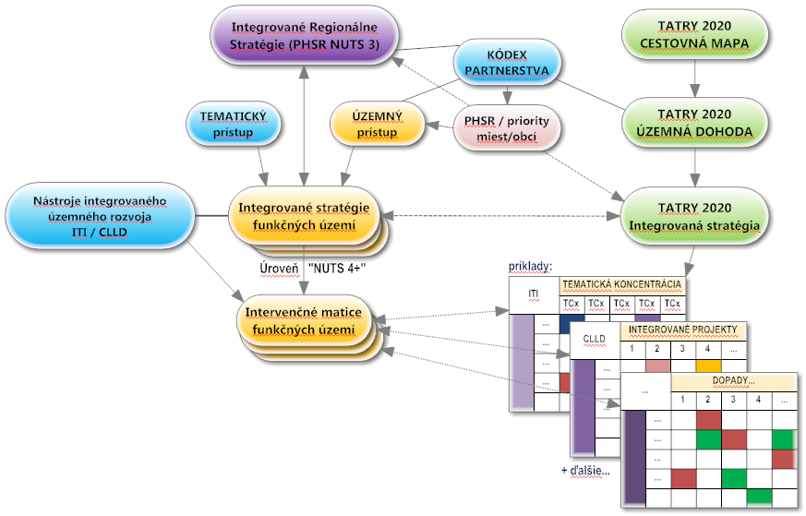
Intervenčné matice funkčných území

Slide 19
Ďakujem za pozornosť
Vaše otázky?
andrea.hagovska@gmail.com

